Slide 1
4. Les mutations du système financier
La désintermédiation
La désintermédiation souligne la promotion de technique de financement directe reposant sur l’émission et l’échange des titres négociables.
Notes:
L’accès plus facile des entreprises aux marchés financiers a fait se rapprochés les taux des emprunts de ceux de marché financier. Les banques ont dû affrontées une réduction progressive de leur marge d’intermédiation. Elles se sont alors tournées vers les services liés à la finance directe.

Slide 2
4. Les mutations du système financier
b. La déréglementation
Elle caractérise l’entrée de l’économie dans un environnement financier flexible, non soumis au grand nombre de contraints qui été au paravent destinés à stabiliser le système financier mais il contribuait malheureusement à limiter l’efficacité en augmentant fortement la mobilité des capitaux .

Slide 3
4. Les mutations du système financier
c. Le décloisonnement
Le décloisonnement signifie l’abrogation de la segmentation des marchés, c’est à dire d’un cloisonnement qui empêchait notamment les opérations d’arbitrage visant à tirer profit d’un écart de rémunération entre deux marchés.
Notes:
Ce cloisonnement portait non seulement sur le marché des capitaux internes, mais également sur le marché des changes
Il s’agit de l’abolition des marchés correspond à l’abolition des frantières segmentant les marchés financiers : segmentation des marchés nationaux ou des différentes typologies de marchés
Interconnection des marchés natioanux constituant un large marché global. Unification des marchés financiers et accécibilités à toous les intervenants.

Slide 4
5. Diversité des instruments financiers
La pluralité des marchés marque la diversité des instruments financiers. Ceux-ci sont communément regroupés en classes d’actifs qui présentent trois caractéristiques (Mongars et Marchal-Dombrat, 2006) :
Une caractéristique de performance
Une caractéristique de diversification
Une caractéristique de non-réplication

Slide 5
5. Diversité des instruments financiers
Une caractéristique de performance
A long terme, une classe d’actifs génère une performance supérieure à celle de l’actif sans risque, le plus souvent une obligation souveraine.
Elle offre ainsi une rémunération en excès du taux sans risque compte tenu d’un supplément de risque.
MEDAF : R(i) = R(f) + β(i) ( R(M) – R(f))
β(i) = cov(R_{M}; R_{i})/Var(R_{M})

Slide 6
5. Diversité des instruments financiers
B. Une caractéristique de diversification
une classe d’actifs présente une corrélation négative ou faible avec les autres classes d’actifs.
Elle contribue ainsi à la diversification d’un portefeuille de valeurs mobilières et permet d’optimiser le couple rentabilité – risque.
DIVERSIFICATION=> ρ <0 et si ρ < ou = -1 la diversification est efficace.

Slide 7
5. Diversité des instruments financiers
C. Une caractéristique de non-réplication :
Une classe d’actifs ne peut être reproduite par la combinaison linéaire et stable d’autres actifs.
Elle présente un couple rentabilité – risque et un comportement spécifiques sur les marchés financiers.

Slide 8
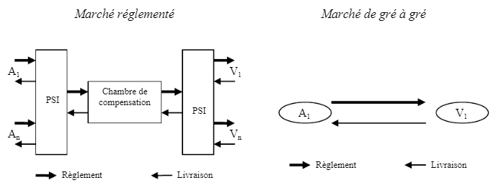
6. Architecture des marchés financiers

Slide 9
6. Architecture des marchés financiers
A. Marchés réglementés
Les marchés réglementés sont fortement organisés pour assurer la liquidité des titres et la sécurité des échanges.
Ils sont construits autour d’un nombre réduit d’acteurs.
Une entreprise de marché organise les relations entre des prestataires de services d’investissement (PSI).

Slide 10
6. Architecture des marchés financiers
A. Marchés réglementés
Agréés par les autorités de marché, les PSI sont chargés de collecter les ordres d’achat (A) et de vente (V) des opérateurs :
Les courtiers (brokers) opèrent pour compte de tiers. Ils sont de simples intermédiaires et ne prennent pas de position sur les marchés.
Les teneurs de marché (dealers) opèrent pour compte propre.

Slide 11
A. Marchés réglementés
Les PSI peuvent être à la fois broker et dealer à la condition que ces deux rôles soient strictement distingués par une “ muraille de Chine ” (China Wall) pour éviter les conflits d’intérêts.
Les PSI adressent les ordres à une chambre de compensation qui dont la mission est d’assurer le dénouement c’est-à-dire le règlement et la livraison des actifs négociés.

Slide 12
A. Marchés réglementés
La chambre de compensation assure ainsi la bonne fin des échanges entre des investisseurs qui n’ont pas de relations directes et ne se reconnaissent pas.

Slide 13
B. Marchés non réglementés
A côté, les marchés de gré à gré (ou OTC pour over the counter ou hors cote) sont des marchés où la négociation peut être déclinée en sur-mesure : quantités de titres, devises utilisées, délais, échéances etc.
Les marchés de gré à gré sont des marchés qui ne sont pas organisés. Il n’y a pas d’organisation formelle, on publie des listes de titres avec les prix et l’information est transmise sur les réseaux électroniques.
=> Les prix ne sont pas diffusés et la liquidité est réduite.

Slide 14
B. Marchés non réglementés
Les échanges sont négociés directement entre les contreparties, qui se connaissent donc, afin d’assurer le bon déroulement des opérations de règlement-livraison.

Slide 15
7. Typologies des marchés financiers
Le marché des capitaux est divisé en deux segments : le marché monétaire et le marché financier.
Sur le marché monétaire l’argent est placé sur le court terme.
Sur le marché financier l’argent est placé à moyen et à long terme.

Slide 16
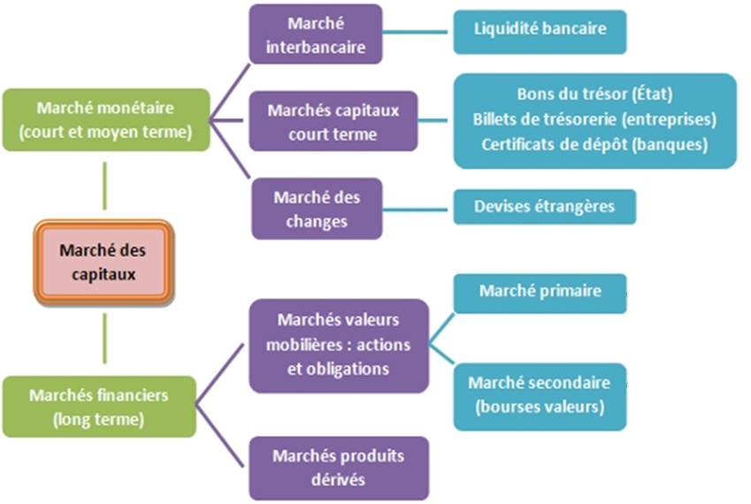
7. Typologies des marchés financiers

Slide 17
7. Typologies des marchés financiers
Le marché des valeurs mobilières | Le marché des dérives
Il y est négocié les titres des sociétés cotées et les obligations des entreprises et des États. Il s’agit d’un marché réglementé. | C'est sur ce marché où s'échangent des instruments financiers adossés à un actif sous-jacent comme une action ou une obligation.

